Slide 1
Projeto Sensores Estufa - Natura
André Carnevale RA:13.03313-0
Stéfany Mazon RA:13.03869-9
Thales Pizzotti Costi RA:13.00946-0

Slide 2
O desafio: criar um sistema de monitoramento de temperatura e umidade para estufas localizadas em regiões isoladas
Problemas analisados a partir das exigências:
Sensores devem ser independentes
Precisão da medição
Custo
Falta de energia elétrica

Slide 3
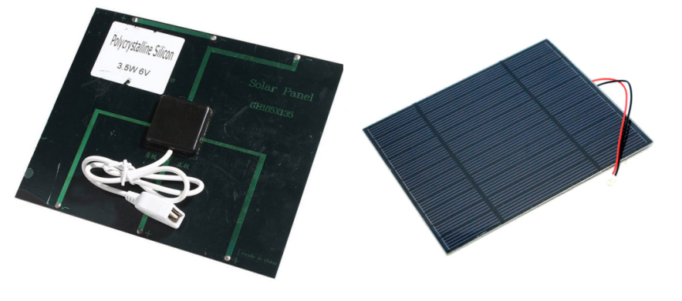
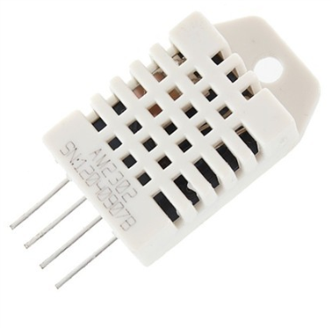
Tecnologia Proposta
Placas solares:
6V – 3,5W – 0,5A
LoRa: tecnologia sem fio que permite comunicações através de longas distâncias por sensores e atuadores. Bateria com duração de mais de 10 anos
Sensores de temperatura e umidade AM2302: Corrente: 100µA (sleep) - 2,5mA (ativo)
Tensão de operação: 3-5VDC
Umidade: 0 a 100% UR ± 2,0% UR
Temperatura: -40º a +80ºC ± 0,5 ºC

Slide 4
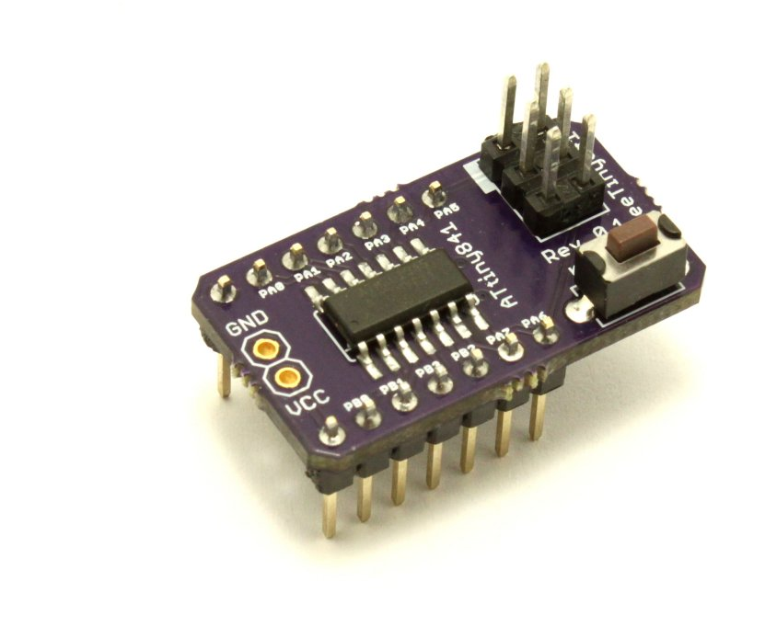
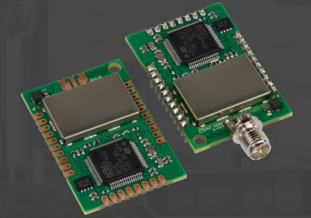
Attiny 841
Microcontrolador AVR ATMEL:
12 PIO’s;
1,8 - 5,5V ~ 16MHz;
8,0kb de Memória ROM.
LoRa

Slide 5



A proposta de implementação:
Microcontrolador
Sensores de umidade e temperatura Antena para conexão 3G
LoRa End Point Bateria
LoRa Gateway ( wireless ) Painel Solar
Servidor/Computador Remoto

Slide 6
O Software Proposto:
Software embarcado no microcontrolador que leia os sensores a cada 30s e encaminhe os dados para o LoRa End Point.
Os dados transmitidos pelo LoRa são processados e analisados para serem posteriormente enviados pelo computador para a central da Natura através da conexão 3G.
O software terá níveis de risco de temperatura e umidade para gerarem pontos de atenção e emergência a central.

Slide 7
Custo total projeto:
Sensor de temperatura e umidade ≈ R$ 10,00 (x8)
Lora ≈ $ 30.00 ≈ R$100,00 (transmissor e receptor / kit)
Bateria ≈ R$ 60,00
Microcontrolador ≈ $ 10,00 ≈ R$ 38,00
Painel Solar ≈ R$ 120,00 (kit com 2 unidades)
Custo final ≈ R$ 398,00

